Slide 1
.NET MAUI von Patrick Ell

Slide 2
Inhalt
Allgemeines
Ziele
Besonderheiten
.NET 6
Praxis
Bewertung
Notes:
Datenaustausch: (zwischen Datenerfassung und Darstellung d.h. zwischen PLC und Interface bspw.)

Slide 3
Allgemeines
Multi-Platform App UI
Nachfolger von Xamarin.Forms
Entwicklungsprojekt
Open Source

Slide 4
Ziele
Performance
Ein Stack für alle Workloads
Einfacher Zugriff auf Controls
Schlichte Projektstruktur

Slide 5
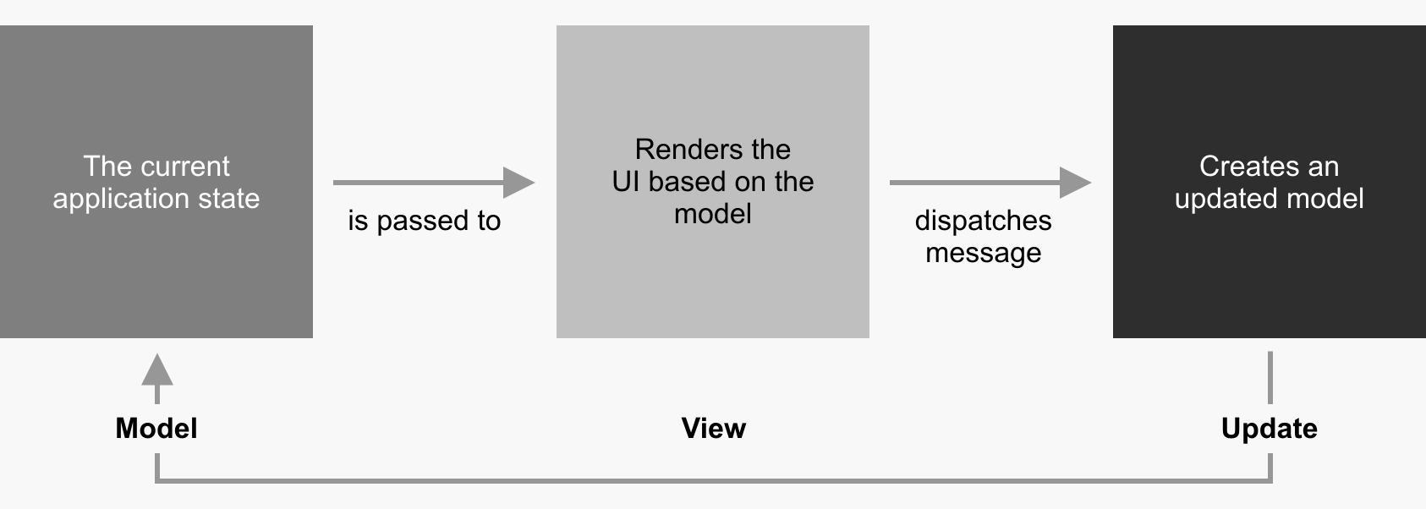
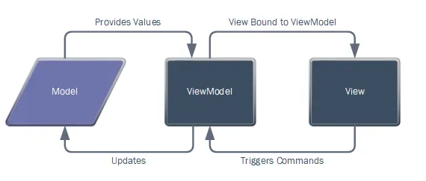
Besonderheiten
MVU
Single Project
  Kapselung
  Appbuilder
Native Lifecycle Events
MVU und MVVM
  Binding
  Commands
https://thomasbandt.com/model-view-update (22.05.2021)
MVVM
https://killalldefects.com/2019/12/30/getting-elmish-in-net-with-elmish-wpf/ (22.05.2021)

Slide 6
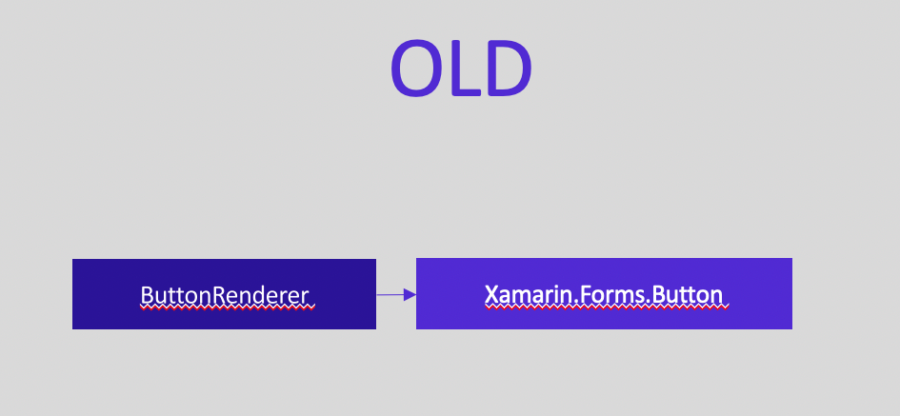
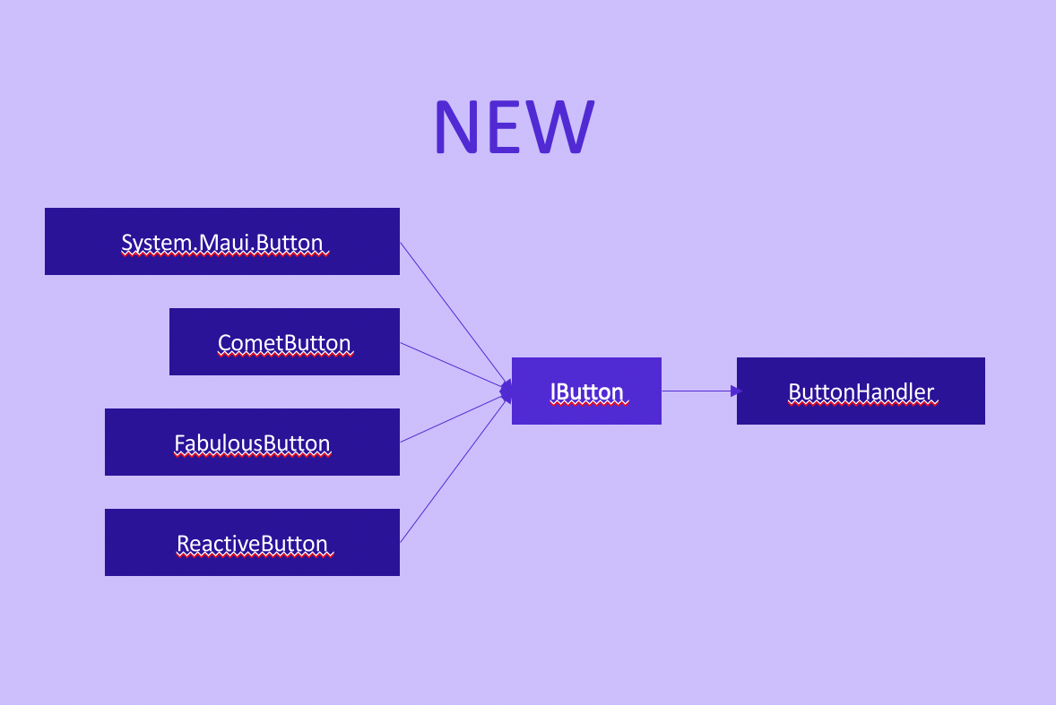
Besonderheiten
Hot Reload
Handler-Architektur
  Entkopplung von Plattform und Framework
  Custom Controls
Multi-Window
https://paper-attachments.dropbox.com/s_F8606A5CF84B595FB367A6B077CEB24F8496AC6761D76750D89BDA4600FA9E52_1607390371384_handler-v-renderer.png
(22.05.2021)
Notes:
Service orientiert; Service Oriented Architecture; Können unterstützt werden, muss aber nicht;

Slide 7
.NET 6
VS Code
CLI
Verbesserte Windows ACLs
Ein-Datei-Apps
PriorityQueue
Vereinheitlichungen

Slide 8
Praxis
Installation
  Installer Tool von Jonathan Dick (Maui Check)
    https://github.com/Redth/dotnet-maui-check
    >dotnet tool install -g Redth.Net.Maui.Check
    >maui-check
  Zahlreiche Preview Installer

Slide 9
Praxis
Commands
  dotnet new maui [-n Projektname]
  dotnet build Projektname -t:Run -f (net6.0-android | net6.0-ios) [--no-restore]
Android Emulator per VS Studio
https://github.com/Wodde1010/MAUI_EPortfolio

Slide 10
Bewertung
Gewohnte .NET Programmierung
Einfacher Wechsel von Zielplattformen
Unterstützung moderner Designs und Konzepte
Noch unausgereift
Fazit:
  Weiterhin Xamarin.Forms einsetzen und bei Release wechseln.
  Fähiger Konkurrent zu u.a. Flutter und Kotlin

Slide 11
Literaturverzeichnis
1. Scott (19.05.2020): „Introducing .NET Multi-platform App UI“ unter https://devblogs.microsoft.com/dotnet/introducing-net-multi-platform-app-ui/ (aufgerufen am 19.09.2020)
2. Gerald Versluis (15.03.2021): „.NET MAUI First Look - Running .NET 6 Preview 2 Sample“ unter https://www.youtube.com/watch?v=qY6v-bBHqOE (aufgerufen am 24.04.2021)
3. Maika Möbus (März 2021): „.NET 6 Preview 2: Neues von .NET MAUI“ unter https://entwickler.de/online/windowsdeveloper/dotnet-6-preview-2-579962183.html (aufgerufen am 10.05.2021)
4. Dr. Holger SChwichtenberg (12.03.2021): "Cross-Plattform-Entwicklung: Ein erster Blick auf MAUI in .NET 6.0 Preview 2" unter https://www.heise.de/news/Ein-erster-Blick-auf-MAUI-in-NET-6-0-Preview-2-5078726.html (aufgerufen am 10.05.2021)
5. David (09.04.2021): "Announcing .NET Multi-platform App UI Preview 3" unter https://devblogs.microsoft.com/dotnet/announcing-net-multi-platform-app-ui-preview-3/ (aufgerufen am 11.05.2021)
6. David (03.02.2021): "The New .NET Multi-platform App UI" unter https://devblogs.microsoft.com/xamarin/the-new-net-multi-platform-app-ui-maui/ (aufgerufen am 11.05.2021)
7. Richard (17.02.2021): "Announcing .NET 6 Preview 1" unter https://devblogs.microsoft.com/dotnet/announcing-net-6-preview-1/ (aufgerufen am 11.05.2021)

Slide 12
Literaturverzeichnis
8. Richard (11.03.2021): "Announcing .NET 6 Preview 2" unter https://devblogs.microsoft.com/dotnet/announcing-net-6-preview-2/ (aufgerufen am 11.05.2021)
9. David Ortinau (11.05.2021): "Roadmap" unter https://github.com/dotnet/maui/wiki/Roadmap (aufgerufen am 11.05.2021)
10. David Ortinau (13.04.2021): "Getting Started" unter https://github.com/dotnet/maui/wiki/Getting-Started (aufgerufen am 11.05.2021)
11. dotnet: ".NET 6.0.0 Mobile Samples" unter https://github.com/dotnet/net6-mobile-samples (aufgerufen am 11.05.2021)
12. Leomaris Reyes (05.06.2020): „Time to Evolve: .NET Multi-Platform App UI (MAUI)“ unter https://www.telerik.com/blogs/time-to-evolve-net-multi-platform-app-ui-maui aufgerufen am 21.05.2021

